Slide 1
Material suport pentru activități cu ELEVII DE NIVEL PRIMAR,
în cadrul Proiectului educațional privind prevenirea comportamentelor de tip BULLYING în mediul școlar
Titlul proiectului:
„ȘCOALA
ANTI-Bullying!”
G
N
-
u
I
l
Y
ș
L
i
f
:
L
o
o
U
r
t
B
B
m
t
m
R
A
e
E
L
o
i
V
E
l
n
e
M
e
I
s
Z
C
I
E
v
F
a
e
l
r
I
e
P
Ț
O
N
:
O
A
M
L
E
E
l
o
a
Combate BULLYING-UL!
c
r
2
Ajută-ți prietenul!
ș
0
n
2
A
1

Slide 2

Alege respectul, nu hărțiurea !
(Bullying)
Definiția din dicționar a respectului este:
„atitudine sau sentiment de stimă, de considerație sau de prețuire deosebită față de cineva sau de ceva”
Respectul înseamnă să te comporți frumos cu cineva și să îți pese de sentimentele persoanei respective.
Ce este RESPECTUL?
Te poți gândi la un exemplu în care să-ți arăți respectul?
Să ai grije de lucrurile cuiva.

Slide 3
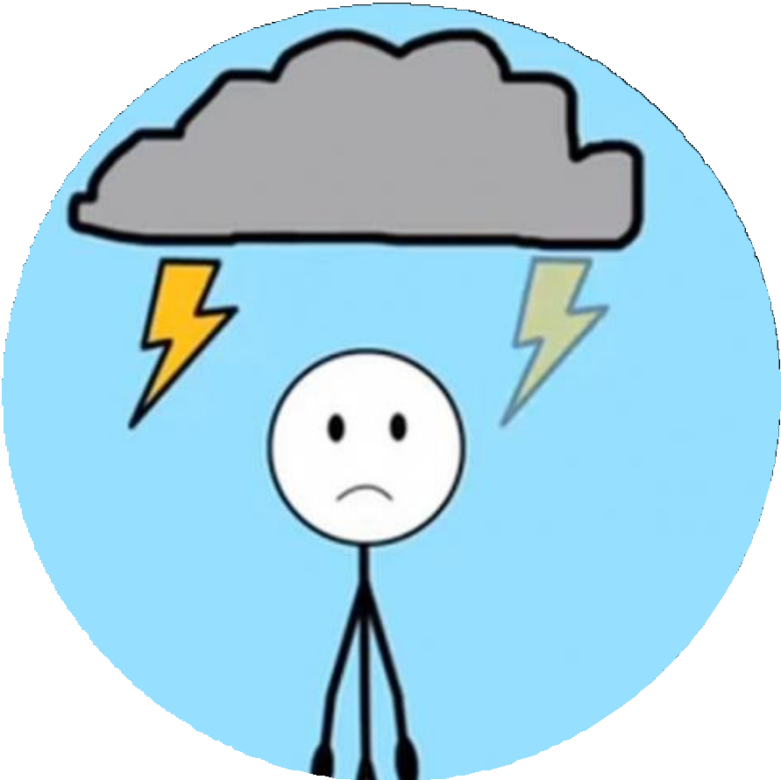



CE E HĂRȚUIREA ?
(Bullying)
Să rănești intenționat pe altcineva;
Ceva ce se întâmplă în mod repetat (din nou și din nou);
Diferit de ceva ce are loc o singură dată;
Dureroasă în multe feluri diferite (nu doar fizic).

Slide 4
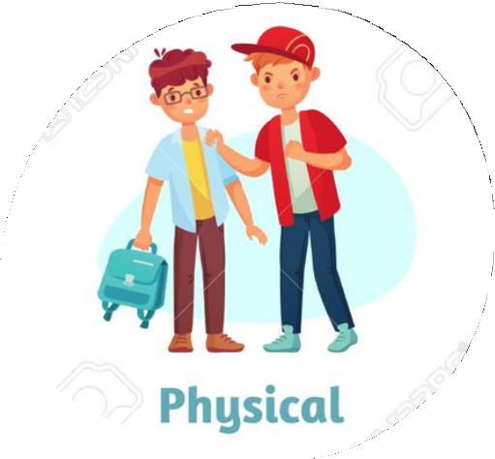
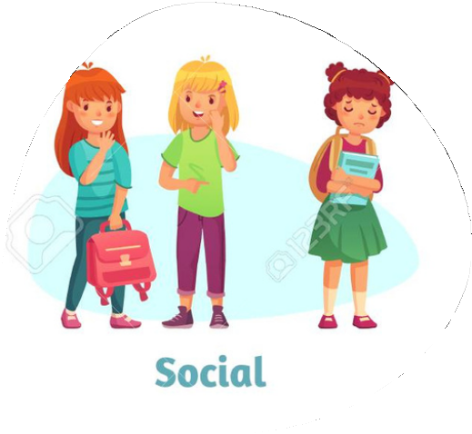
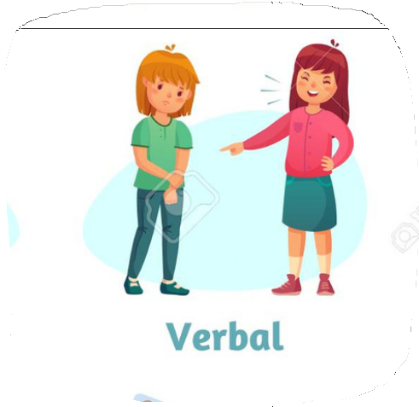
diferite tipuri de hărțuire
(Bullying)
Hărțuirea fizică
Include îmbrâncirea, împingerea, mușcarea, pișcarea, lovirea cu mâinile și cu picioarele.
Hărțuirea verbală
Include jignirea, spunerea unor lucruri urâte despre cineva, tachinarea, poreclirea și amenințarea.
Hărțuirea socială
Include împrăștierea de bârfe despre cineva, excluderea intenționată a cuiva, sfătuirea celorlalți de a nu fi prieteni cu cineva sau punerea în situații umilitoare în public.

Slide 5
ce este hărțuirea on-line?
cyber-Bullying:
Orice tip de hărțuire care are loc prin folosirea dispozitivelor electronice, conectate la internet (telefoanele mobile, tableta, calculator, laptop).
Trimiterea unor mesaje text sau e-mail-uri deranjante sau neadecvate;
Postarea unor comentarii sau poze urâte cu o persoană, fără acordul acesteia;
Excluderea intenționată a cuiva în mediul on-line.

Slide 6

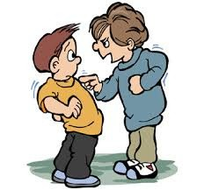
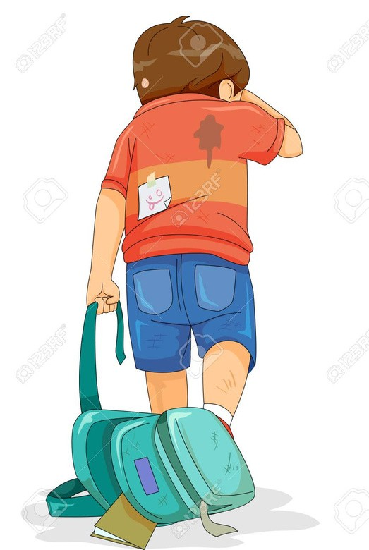
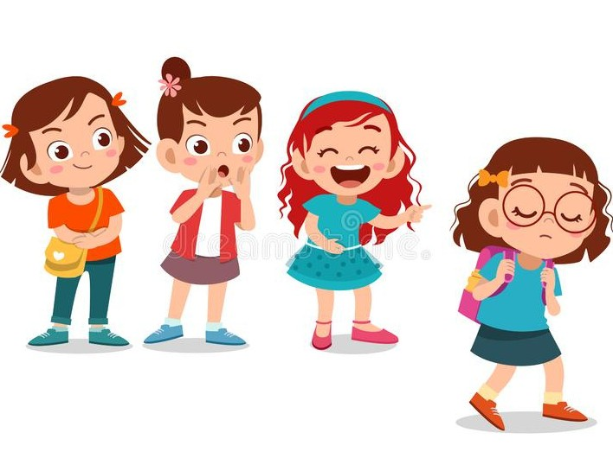
VICTIMĂ
Principalii actori ai BULLYING-ULUI
AGRESOR
MARTOR
Cel care se comportă urât.
Cel care este rănit și suferă.
Cel care vede ce se întâmplă.

Slide 7

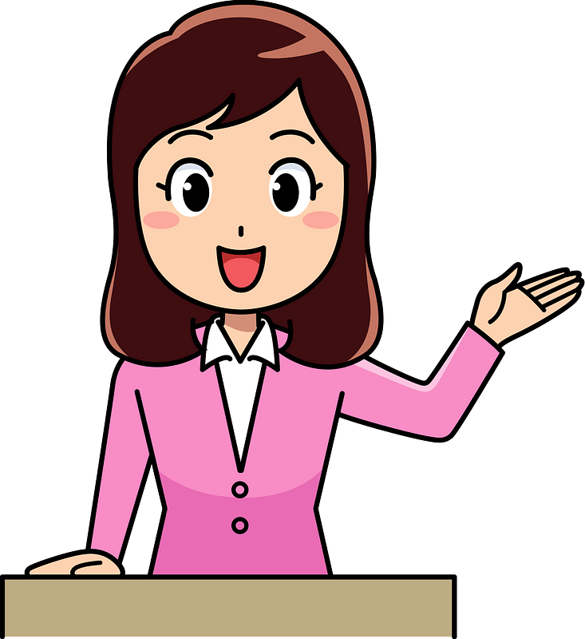
DACĂ EȘTI AGRESOR
Nu vei câștiga prieteni și
nici respect dacă te comporți așa!
Cred că ar trebui să ști că nu este voie să te comporți
Comportamentul tău îți va aduce doar: pedepse, critici, suferința părinților tăi, suferința
colegilor tăi!
violent și că există este o lege care pedepsește agresorii!
Cum crezi că este mai bine pentru tine:
Să continui să îi
hărțuiești pe alții?
SAU
Să încerci să te
comporți respectuos și prietenos?
Dacă te hotărăși să te comporți mai frumos, să ști că sunt persoane și specialiști care te pot ajuta să îți controlezi furia și comportamentele nepotrivite! De exemplu consilierul școlar din școala ta, te poate învăța câteva trucuri de autocontrol și câteva cuvinte magice pe care, dacă le folosești, poți câștiga prieteni, respect, apreciere!
Ce zici?

Slide 8

DACĂ EȘTI victimă
Poți să suferi și să plângi, să nu te aperi
și să nu spui la nimeni.
SAU:
Poți să spui agresorului
că nu este frumos ce face,
că nu îi dai voie să se comporte urât cu tine și să îi spui ce s-a întâmplat unui adult (doamnei învățătoare, părinților).
CARE VARIANTĂ CREZI CĂ TE-AR AJUTA?
Din ce motive?
Nu uita că valoarea ta este aceeași,
indiferent de modul în care se comportă cineva cu tine!
Fiecare om este valoros, inclusiv tu!

Slide 9
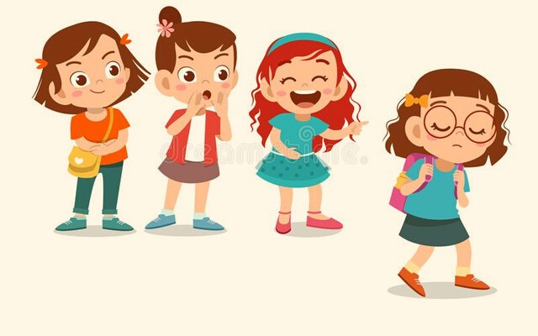




DACĂ EȘTI martor
Poți să te uiți la ce se întâmplă și să rămâi indiferent
sau să râzi de victimă ...
Poți să încerci să ajuți victima, adică pe colegul care este hărțuit.
SAU
Combate bullying-ul, ajută-ți prietenul!
- Aperi victima (colegul agresat), încerci să îl scoți din situație și să stați la distanță de agresor. Ex: „Vino puțin cu mine”.
Cum poți ajuta?
- Confrunți agresorul (dar fără să devi tu însuți un agresor). Ex: „Lasă-l în pace, nu este fumos să te comporți așa!”.
- Anunți un adult (învățătoarea, părintele).

Slide 10
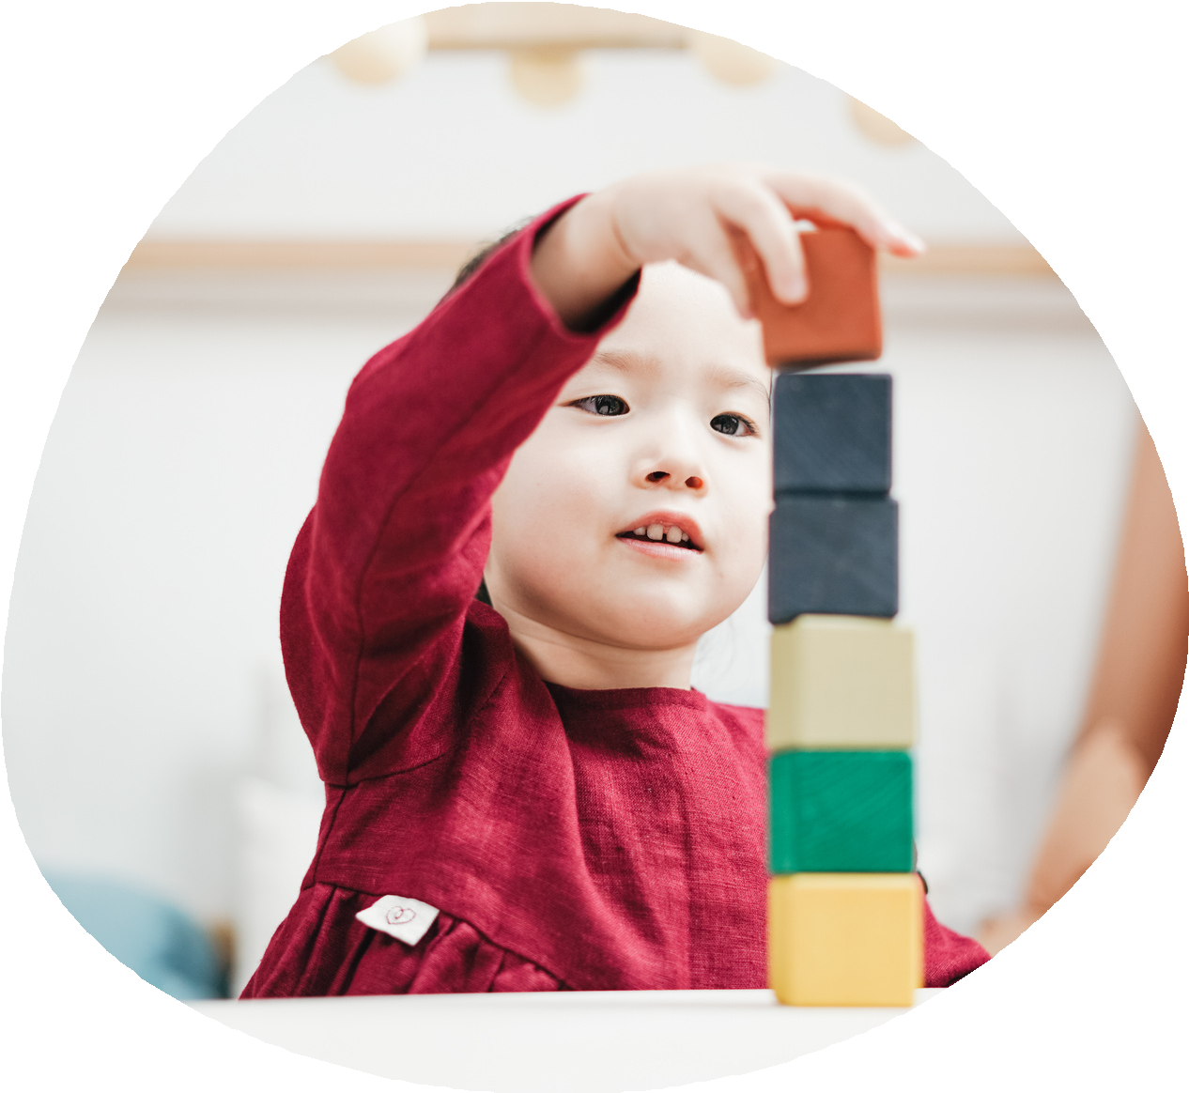






IMPACTUL HĂRȚUIRII
(Bullying)
Cum crezi că se simte cineva care este hărțuit?
SUPĂRAT
JIGNIT
RĂU
TRIST
CONFUZ
SPERIAT
RĂNIT
EXCLUS
IZOLAT
SINGUR

Slide 11
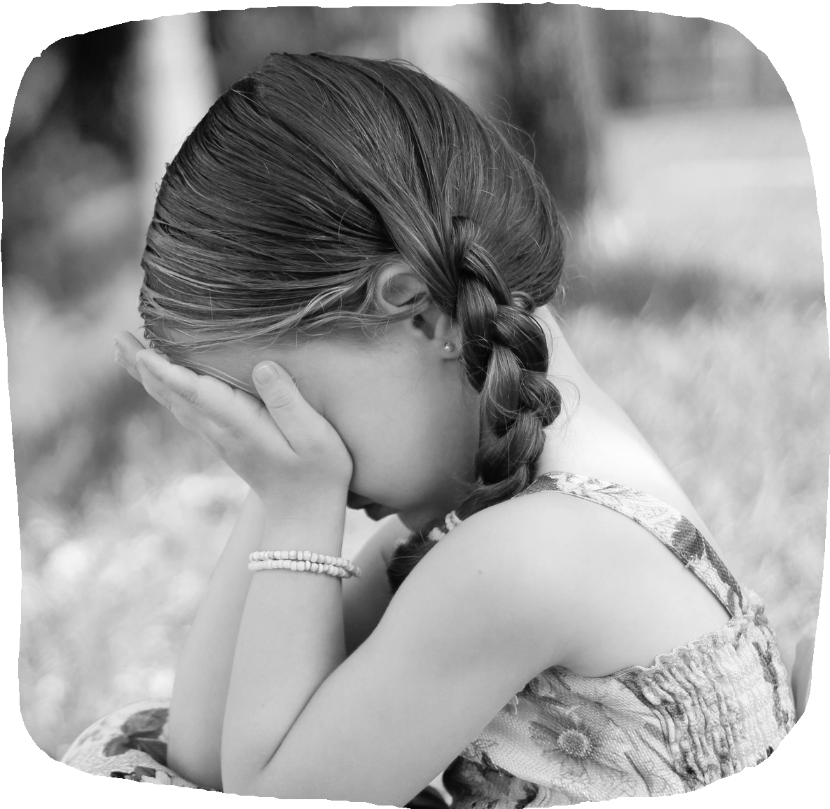


BULLYING-UL VIAȚA DE ZI CU ZI?
CUM POATE AFECTA
Hărțuirea îi poate face pe oameni să se simtă extrem de triști;
Poate afecta activitatea cuiva la școală, adică nu se mai poate concentra pentru învățare;
Unii copii pot crede că sunt mai puțini valoroși, că nu vor reuși să facă nimic bine;
Ar putea determina pe cineva să nu mai dorească să vină la școală.

Slide 12
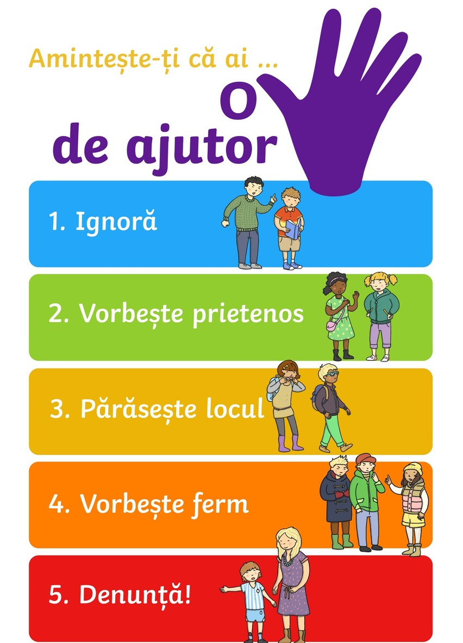
ce putem face?

Slide 13
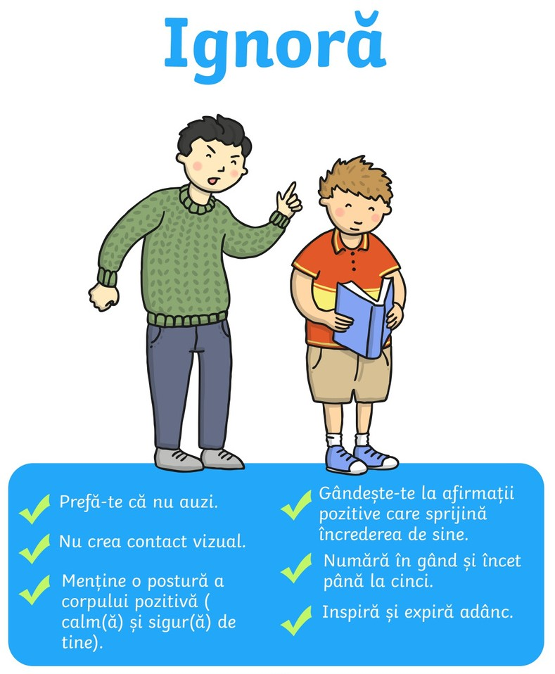
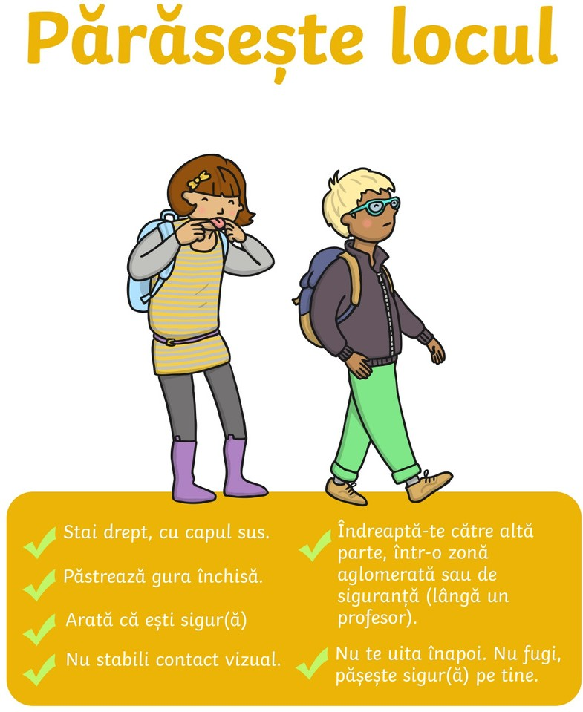
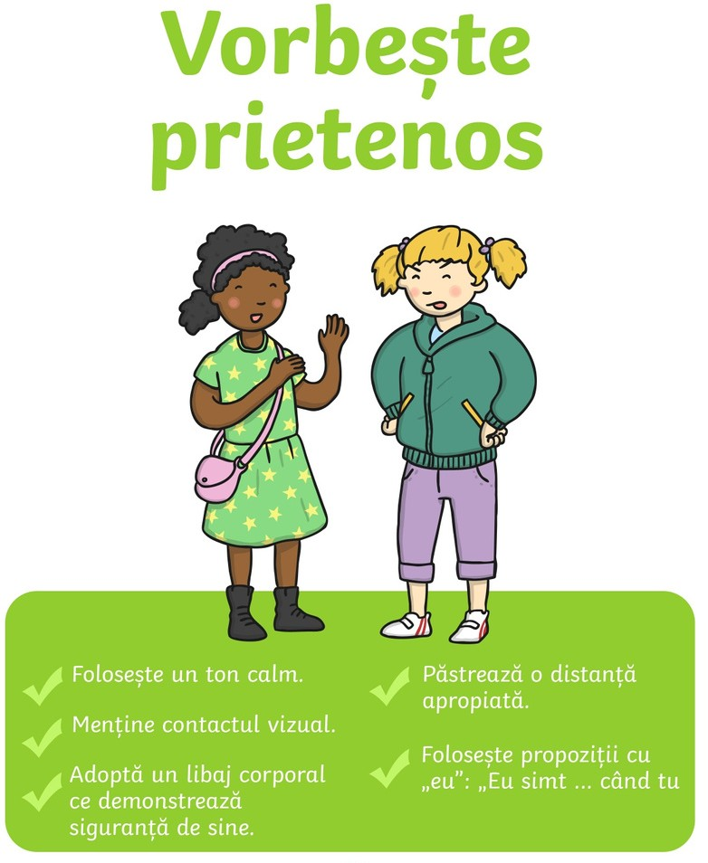
o mână de ajutor

Slide 14
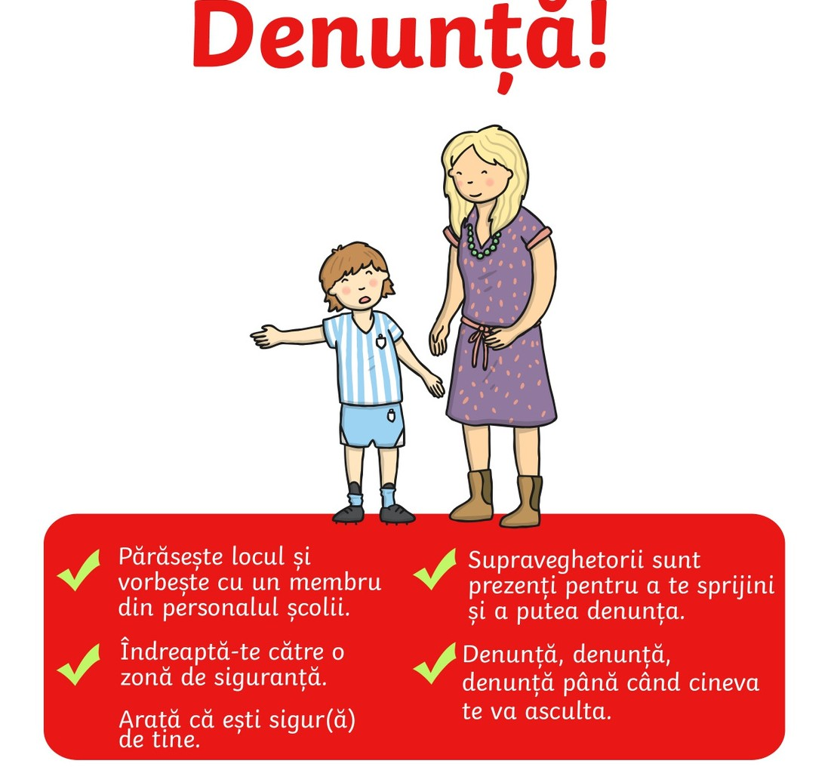

o mână de ajutor

Slide 15
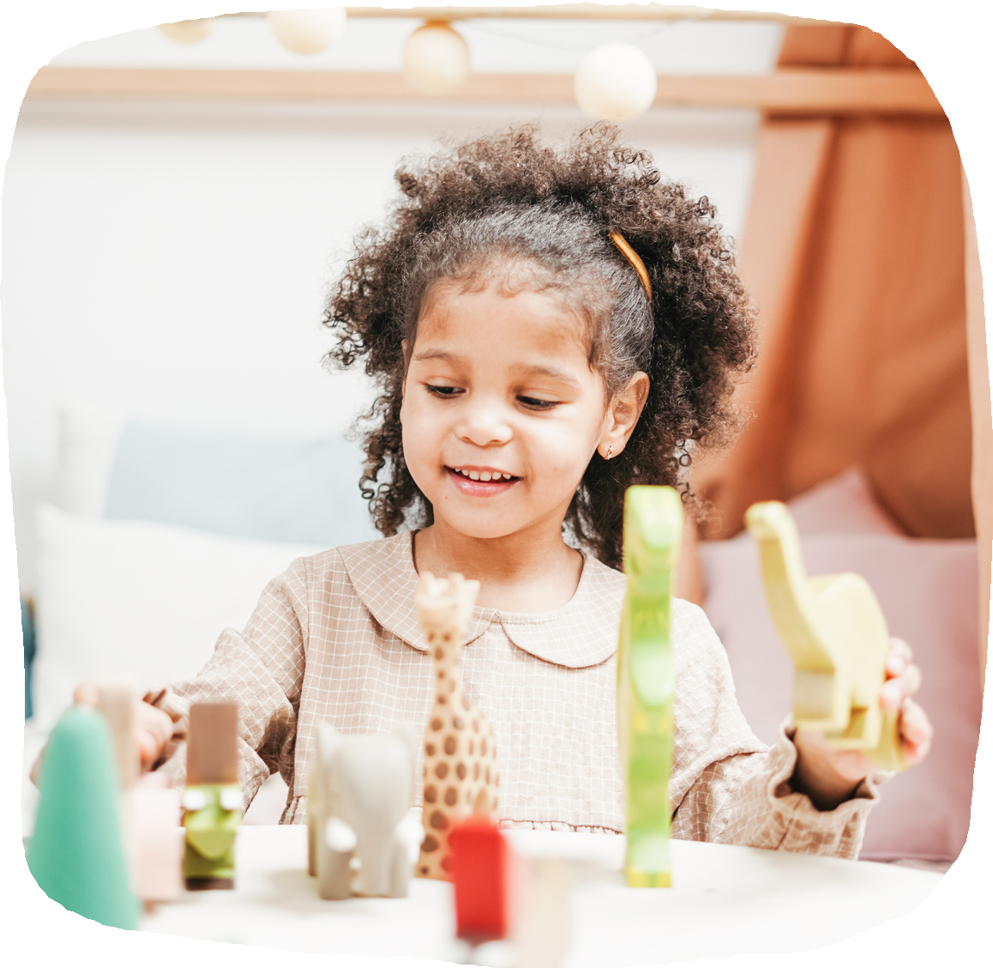



învață despre cei 3 a
ai non-violenței
ASERTIVITATE:
Comunică eficient: Spune ce dorești, ce simți, ce gândești, dar fără să superi și să rănești!
AUTOCUNOAȘTERE:
A ști cine ești și ce poți! Ce îți place, la ce te pricepi?
AUTOCONTROL:
Stăpânește-ți emoțiile și controlează-ți comportamentul! INCEARCĂ și VEI REUȘI!

Slide 16
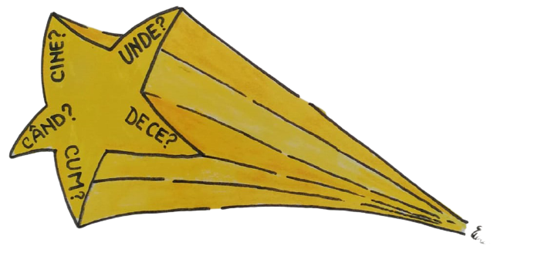
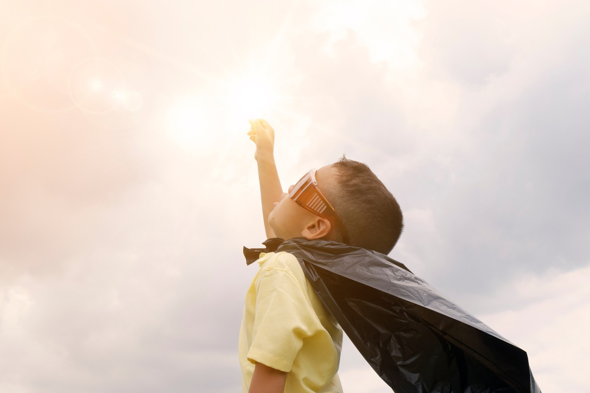
ASERTIVITATE
Comunică eficient. Acționează inteligent!
CINE- Cine cere ajutor? Vrei ca altcineva să fie pedepsit pentru o faptă sau tu ai nevoie de ajutor pentru că te simți în pericol?
UNDE- Unde te afli, simți că nu ești în siguranță? Ai vrea să eviți un loc sau o persoană anume?
STEAUA CURAJULUI
DE CE- Crezi că acea faptă a fost un simplu accident? Sau o altă persoană încearcă să-ți facă rău, are scopul de a te răni?
CUM- Cum ai încercat să rezolvi situația? Simți că nu te poți apăra singur?
CÂND - Fapta celuilalt care te deranjează, se repetă? Aveți conflicte în mod constant? Simți că ești ținta răutăților unei persoane?

Slide 17
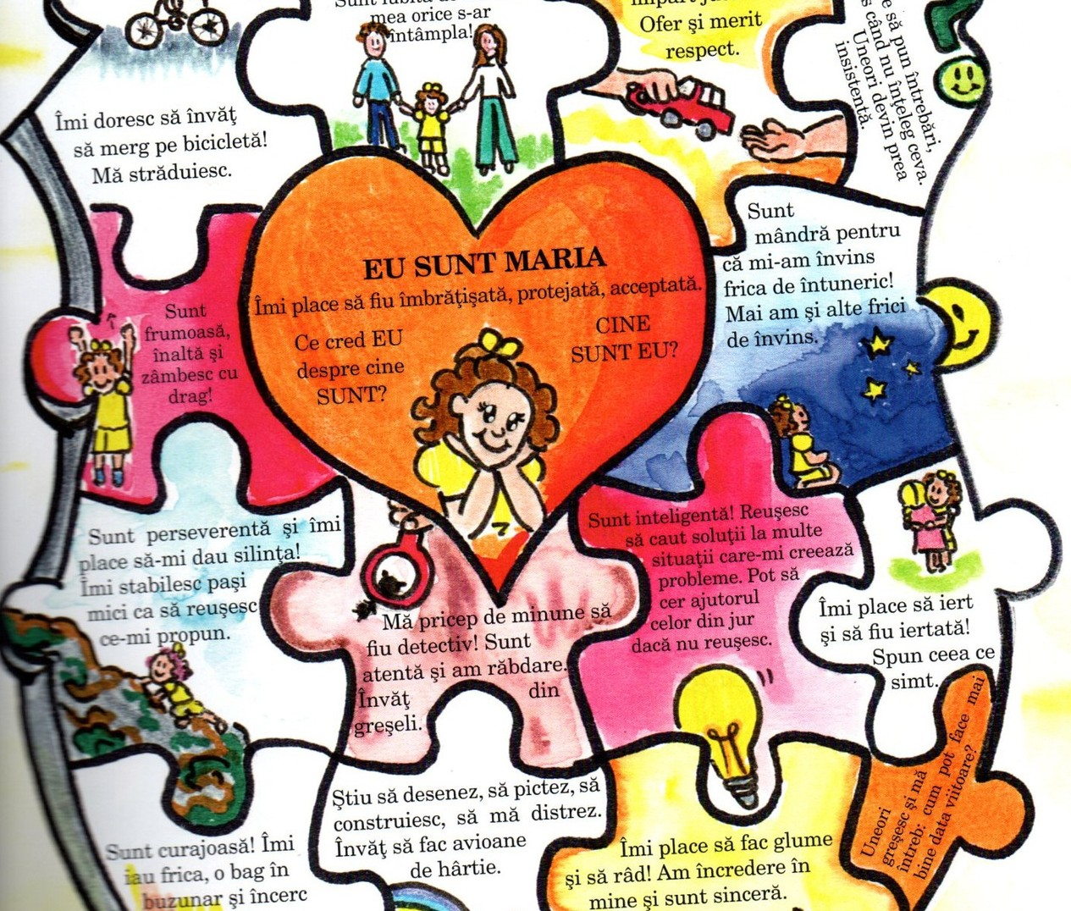
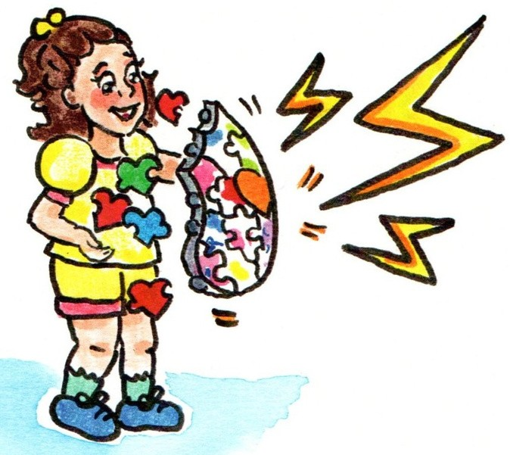
AUTOCUNOAȘTERE
Cunoaște-te în profunzime !
SCUTUL PUTERII
Construiește-ți propriul scut, descoperind mereu
calitățile pe care le deții!

Slide 18
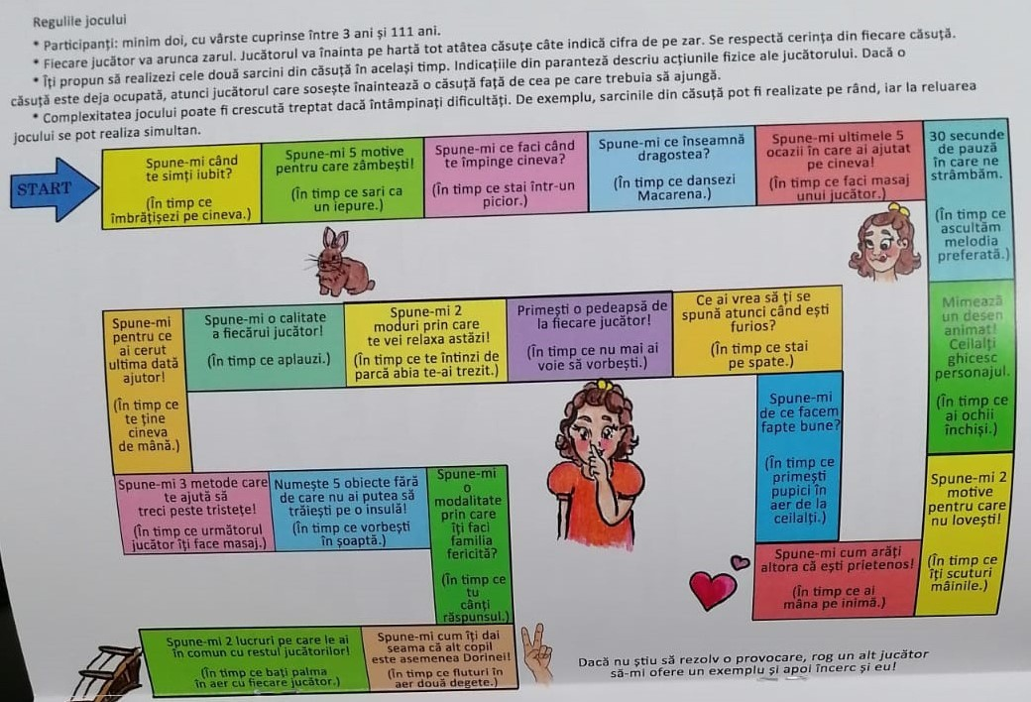

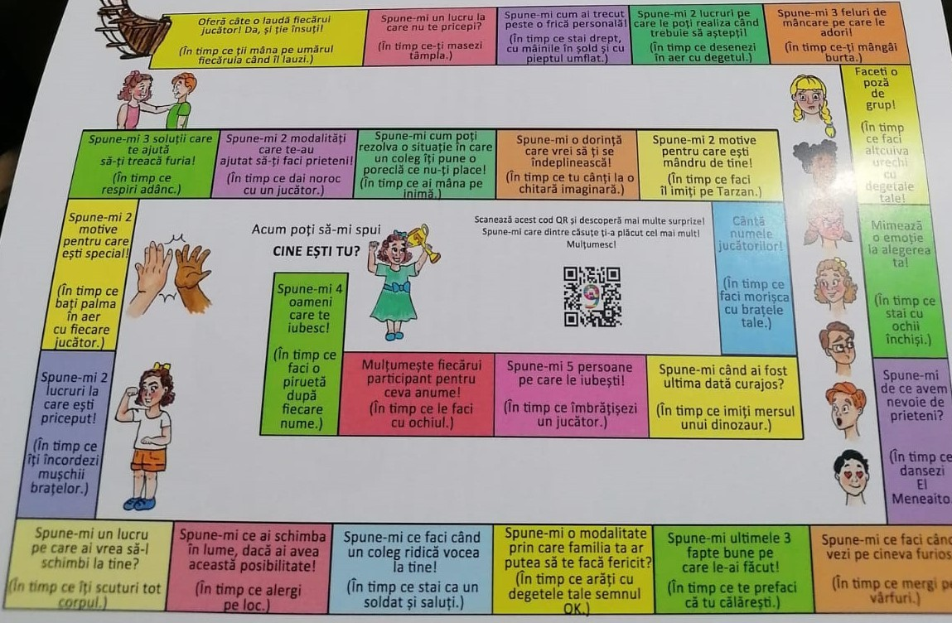
AUTOcontrol
EMOȚIILE
POT FI STĂPÂNITE!

Slide 19

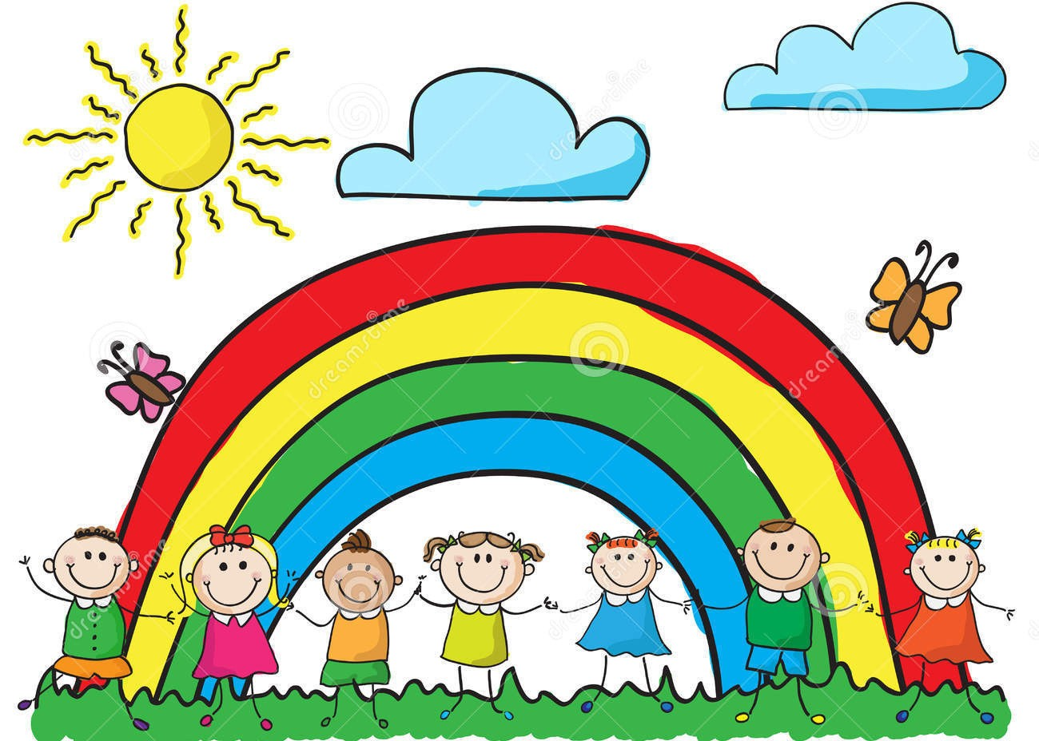
Școala anti-bullying
o
r
z
e
i
n
t
e
a
G
t
e
S
e
i
e
R
s
n
t
p
c
a
e
e
t
c
e
t
a
t
r
i
t
r
i
r
ă
C
u
a
t
a
n
j
a
d
u
t
i
B
e
l
e
C
o
o
ț
o
S
e
p
t
e
i
r
l
a
o
r
P
e

Slide 20
Bibliografie:
Şuhani Simona, (2020), Brăţara prieteniei, Editura Bucureşti.
Szeghy Karolina, (2018), Marea carte a gândurilor pozitive, Poveşti pentru dezvoltarea viziunii pozitive, Editura Aquilla, Oradea.
https://www.twinkl.ro/resource/saptamana-anti-hartuire-prezentare- powerpoint-ro-t-c-7811

